Slide 1
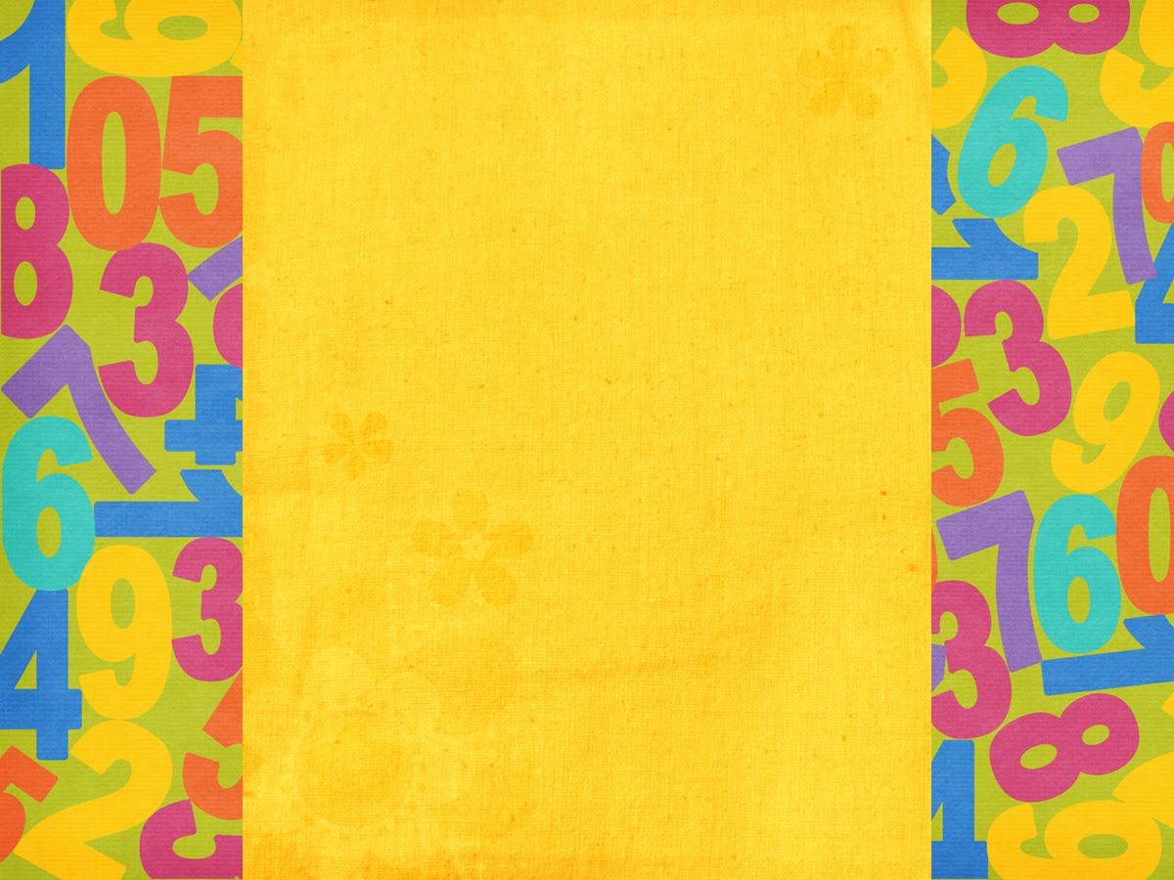
Conociendo los números. 1-10

Slide 3
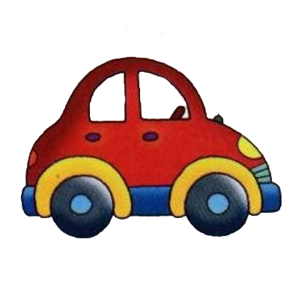
inicio

Slide 4
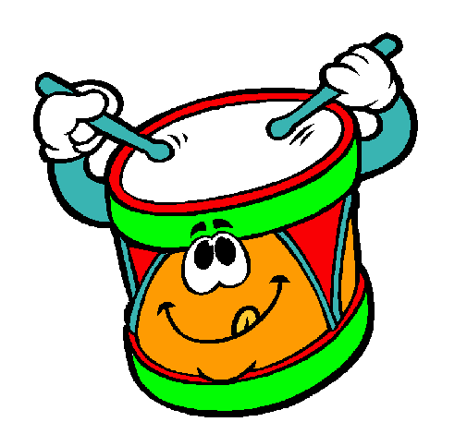
inicio

Slide 5
inicio

Slide 6
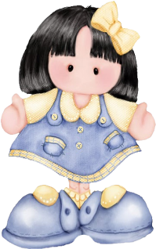
inicio

Slide 7
inicio

Slide 8
inicio

Slide 9
v
inicio

Slide 10
inicio

Slide 11
inicio

Slide 12
v
inicio

Slide 13
Correcto
Regresar

Slide 14
Inténtalo de nuevo
Regresar

Slide 15
Correcto
Regresar

Slide 16
Inténtalo de nuevo
Regresar

Slide 17
Correcto
Regresar

Slide 18
Inténtalo de nuevo
Regresar

Slide 19
Correcto
Regresar

Slide 20
Inténtalo de nuevo
Regresar

Slide 21
Correcto
Regresar

Slide 22
Inténtalo de nuevo
Regresar

Slide 23
Correcto
Regresar

Slide 24
Inténtalo de nuevo
Regresar

Slide 25
Correcto
Regresar

Slide 26
Inténtalo de nuevo
Regresar

Slide 27
Correcto
Regresar

Slide 28
Inténtalo de nuevo
Regresar

Slide 29
Correcto
Regresar

Slide 30
Inténtalo de nuevo
Regresar

Slide 31
Correcto
Regresar

Slide 32
Inténtalo de nuevo
Regresar

